Slide 1
脑电数据分析
刘宇飞 罗昕

Slide 2
数据的选择：
我们选择 (..., 2100, 19) 这一组数据，因为这样的话可以适用很多语言模型。
我们把所有人的数据汇总到一起来训练，这样可以增加训练样本，同时也让我们的模型具有普适性，因此，我们总共有 100 个样本。
因为数据的样本还是偏少，所以我们采用十折交叉验证的方式，因此，100个样本被分成了 90 个训练样本和 10 个测试样本。

Slide 3
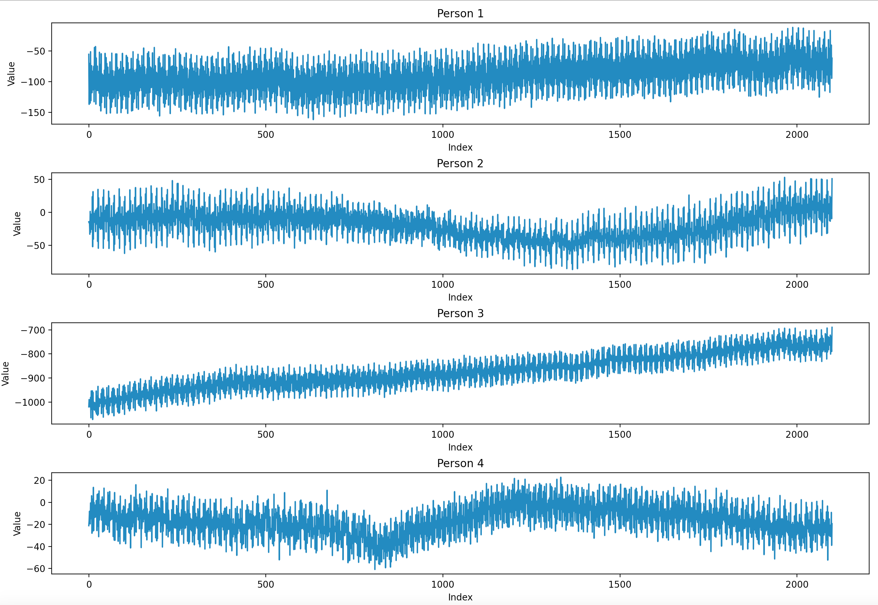
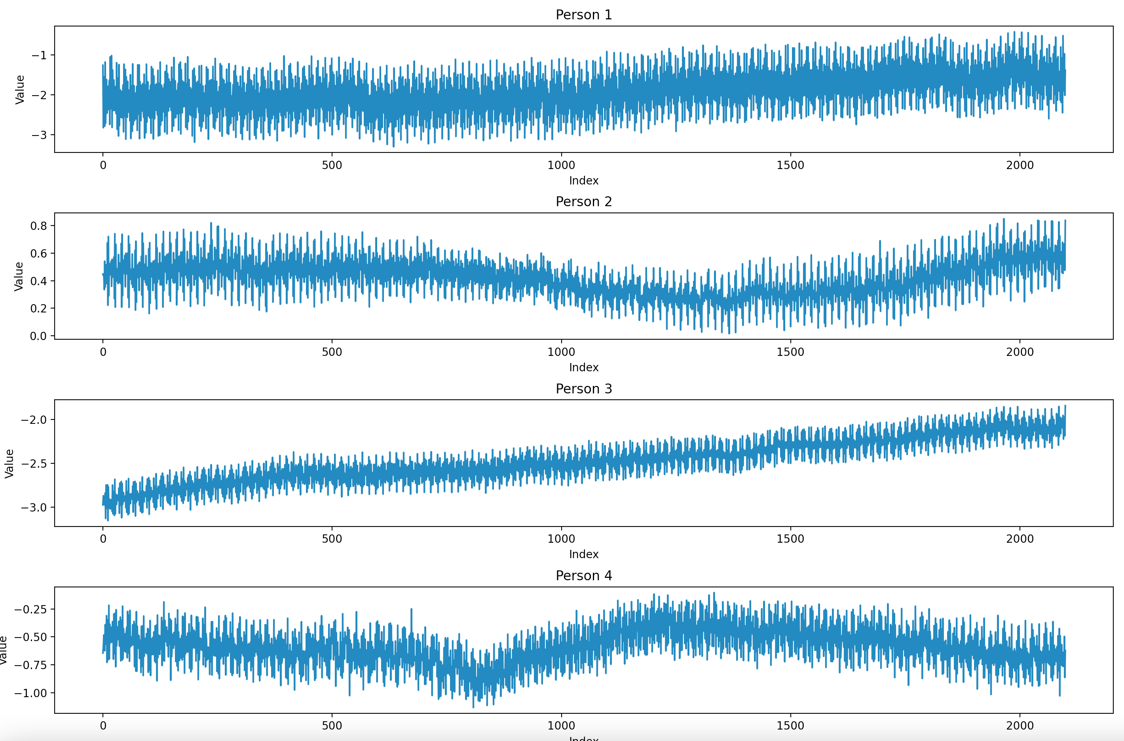
数据的处理：
1. 通过查看不同人，或者同一人不同轮次的脑电图像，我们会发现这些脑电图像的值差异十分大，于是我们选择在输入到模型之前先进行 batch norm

Slide 4
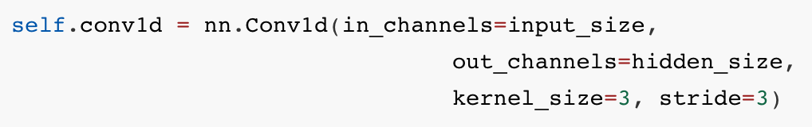
数据的处理：
2. 因为数据稀少，为了提高我们模型的泛化性，我们在输入模型之前添加了高斯噪声进行数据增强
3. 因为时间维度的有2100维，非常的大，且信号是连续的，包含一些冗余的信息，于是我们选择先用CNN对时间维度进行卷积，将2100维降为700维

Slide 5
模型的选择：
我们选择了几种常见的语言模型来处理 EEG 数据，分别是 LSTM，Mamba，BERT，GPT2
对于LSTM和Mamba，我们使用最后一个hidden state作为模型最终的输出
对于BERT和GPT2，我们分别在模型的最后添加一个特殊的token来做最后的分类。

Slide 6
其他训练细节：
我们使用 CrossEntropyLoss 作为我们的损失函数
使用 Adam 最作为优化器
使用余弦退火作为我们学习率调整策略
为了保证实验结果的准确性，我们把整个十折交叉验证实验重复10遍，取平均值。

Slide 7
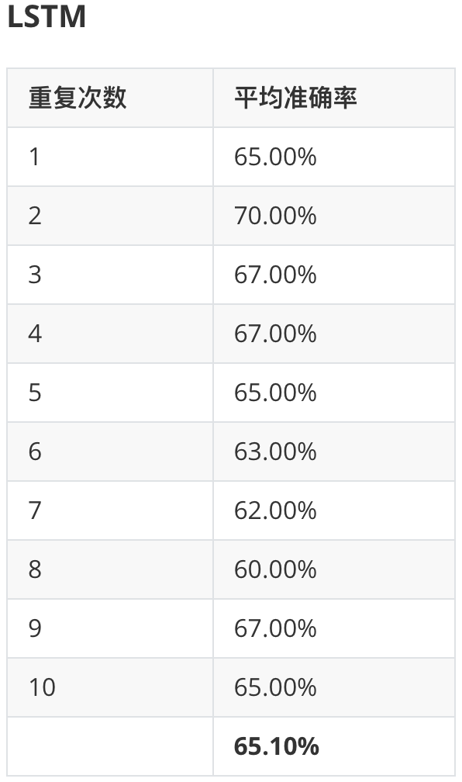
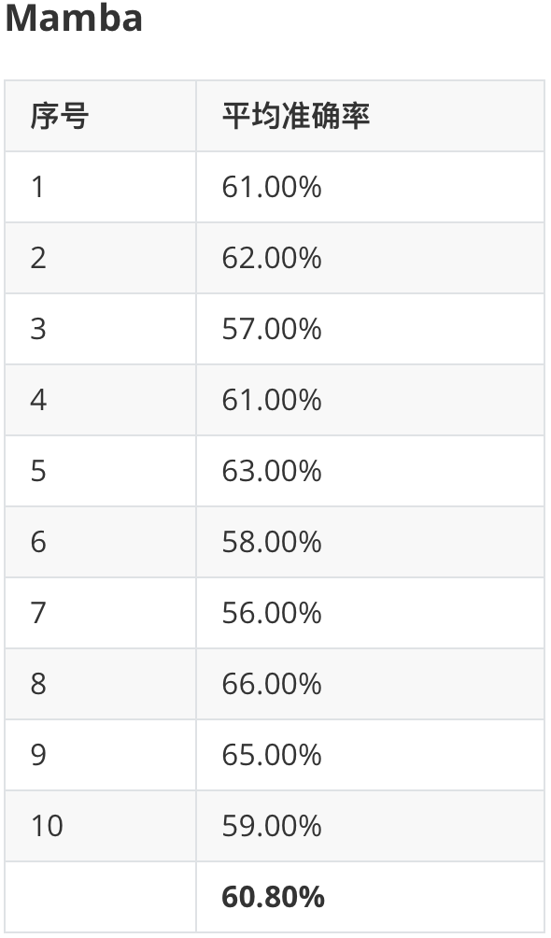

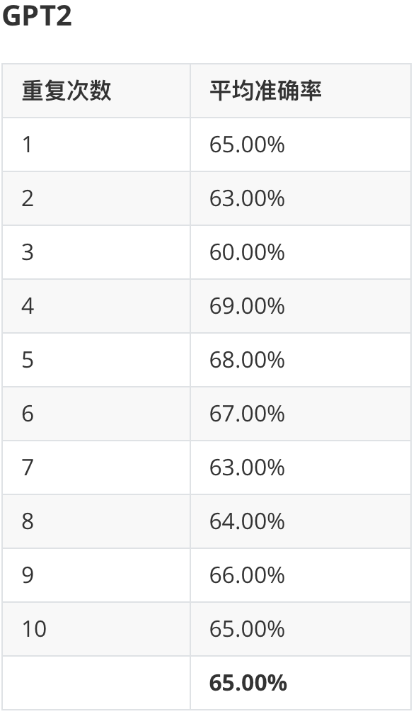
实验结果：

Slide 8
实验结果：
从实验结果可以看到，LSTM 比 Mamba 好，GPT2 比 BERT 好。而LSTM 和 GPT2 表现相近，都为 65% 左右。
LSTM 比 Mamba 好的原因我觉得可能就是因为超参数没怎么调好（参数太多了，不太好调），而不是 LSTM 比 Mamba 好。
GPT2 比 BERT好的原因我觉得可能是因为单向的 attention 本身就隐含了时序信息。同时 GPT2 中用于分类的 special token并不会与其他 token 点乘，梯度流向更加自然。而 BERT 中用于分类的 special token 与其他 token 无异，导致梯度流向更加杂乱，训练困难增大。

Slide 9
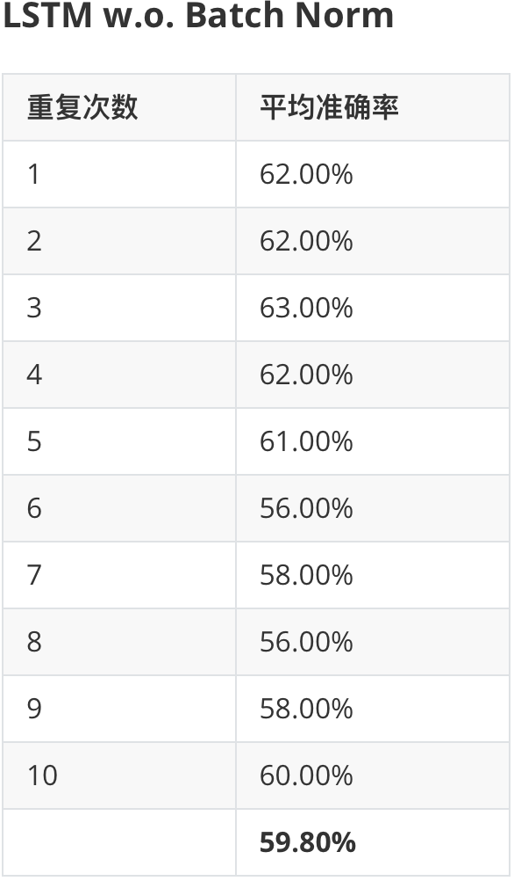
消融实验：去掉 batch norm

Slide 10
消融实验：去掉 batch norm
可以明显看到，去掉了 batch norm 之后模型的性能有了明显的下降。这是因为不同训练样本之间的数值差异巨大，如果不进行归一化，模型很可能去关注一些和数值大小相关的特征，从而学不到其他有用的特征些，这会导致我们我模型泛化性非常差。同时，这也非常可能导致梯度爆炸等一类和梯度相关的问题。
我们之前尝试不使用 batch norm 来进行归一化，直接使用原始数据进行具体图片分类(比如 Person 1 就是 20 分类)，训练时的准确率很容易就达到了 100%，但是测试时几乎都是 0%

Slide 11
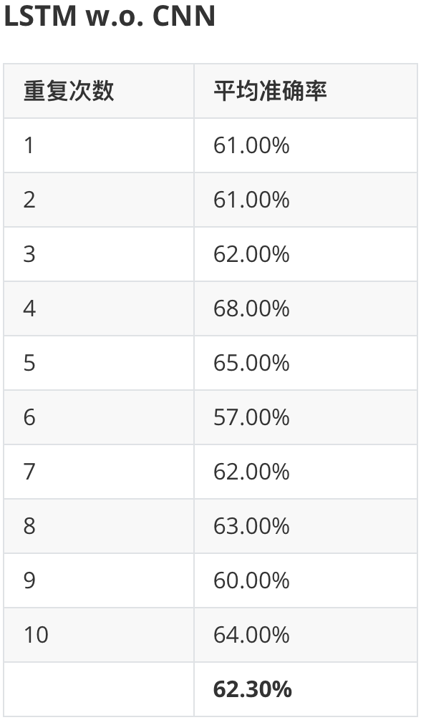
消融实验：去掉卷积层

Slide 12
消融实验：去掉卷积层
众所周知， LSTM 的记忆力比较差，而 transformer 复杂度又随着序列长度二次方增长，所以 2100 的时间维度对我们的模型无疑是一个很大的考验
用 CNN 不仅可以减少时间上的维度，还可以进一步加工特征维度(包含升维)，同时捕捉时间跨度上的信息
因此，在去掉 CNN 之后，不仅模型的表现有了下降，运行时间还大大增加

Slide 13
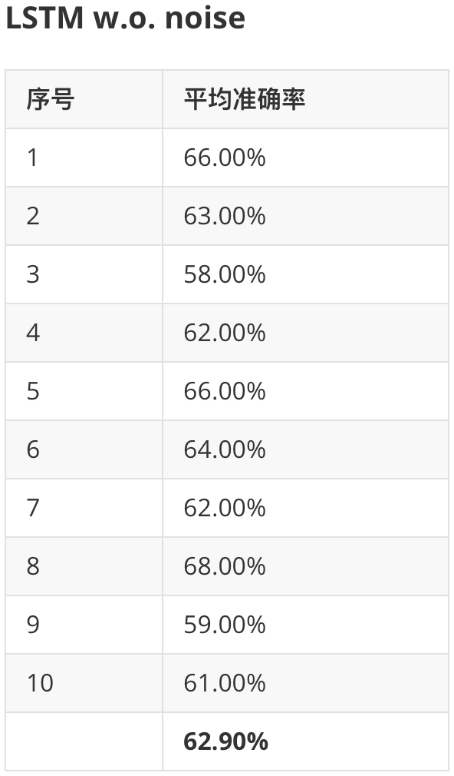
消融实验：去掉添加的 noise

Slide 14
位置编码的尝试：
因为GPT2 的官方实现采用了绝对位置编码，所以我们需要额外的大小为(700, dim) 的可学习参数。这对我们的模型来说是一个很大的参数。但是由于我们的训练数据比较稀少，对绝对位置编码的训练可能不够充分。同时过多的参数也可能会造成过拟合的问题。因此，我们使用 RoPE (旋转位置编码)来代替绝对位置编码，不引入额外的参数。

Slide 15
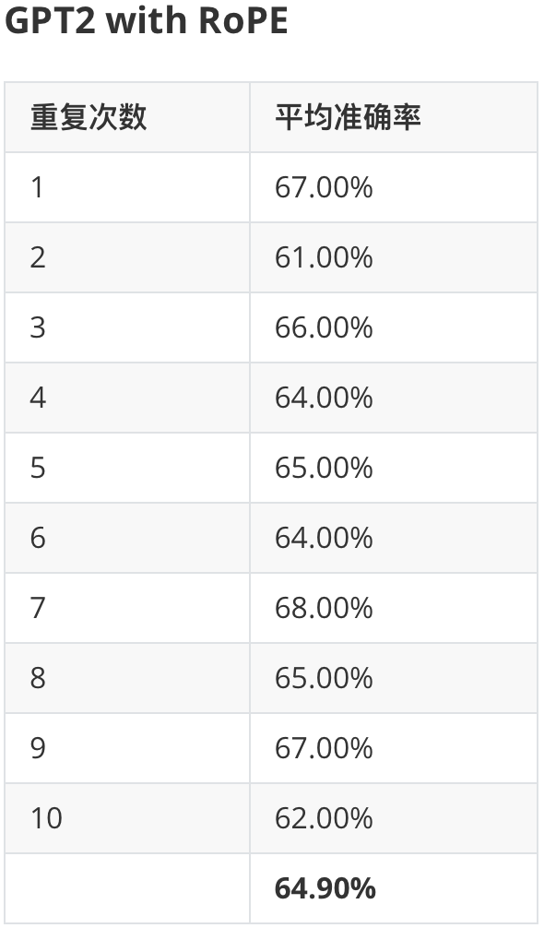
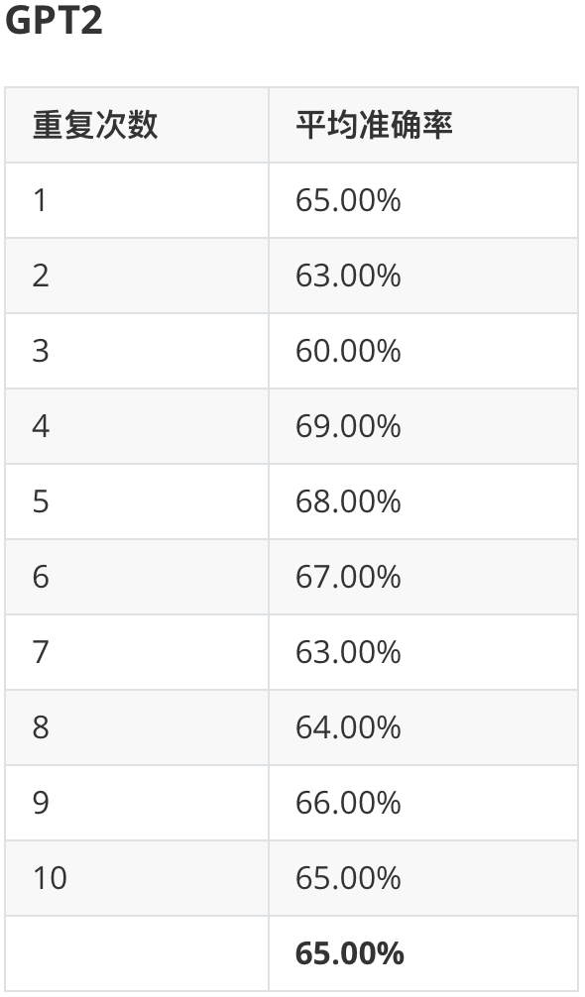
实验结果：

Slide 16
可能的解释：
因为记忆测试过程被严格划分成了不同的阶段，3s 只显示注视点，3s 显示一张图片，最后 1s 回忆。因此，绝对位置很好的对应了实验的流程，所以关注一些特定位置的特征也许对分类很有帮助。
虽然我们的数据量比较小，但是我们会训练很多个 epoch，因此位置编码训练的应该也算比较充分。

Slide 17
One more thing...

Slide 18
模型融合：
我们既然已经实现了这么多模型，那么是否可以尝试把这些模型融合在一起，从而获得更好的表现呢？
我们选取两种表现相对较好的模型融合在一起，也就是LSTM和GPT2。在训练阶段，我们用相同的数据同时训练这两个网络。在测试阶段，我们对这两个模型输出的概率分布取平均值，作为预测分类的概率分布。

Slide 19
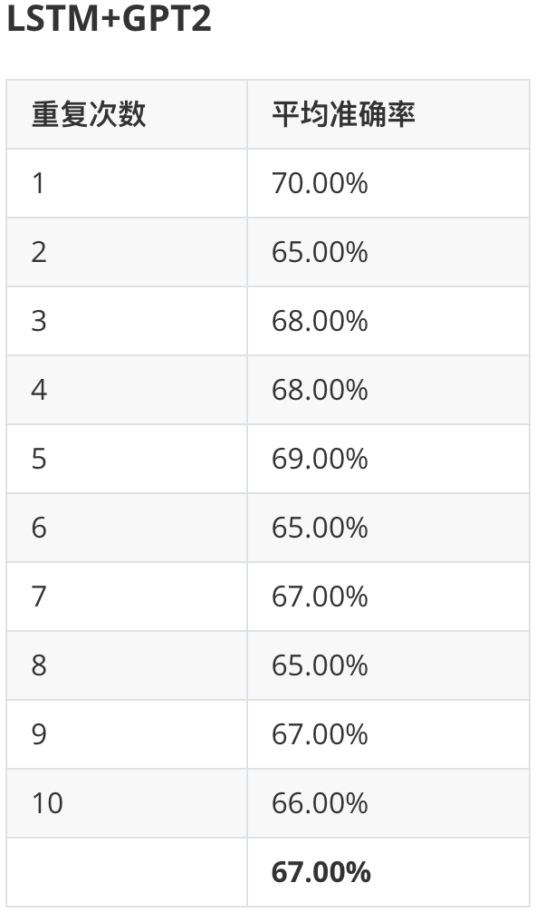
实验结果：

Slide 20
结果分析：
很明显，融合了 LSTM 和 GPT2 两个模型之后分类准确率有了不小的提升。
更加令人惊喜的是，融合之后模型的稳定性提升很大。之前不管是 LSTM 还是 GPT2，最低的准确率都低至 60%，而融合之后的模型最低的准确率为65%，提升十分显著。
这可能是当一个模型预测错误时，另一个模型预测正确，且两者平均后正确标签的概率更大。当然，也有可能出现本来一个模型预测正确，另一个模型预测错误，但是两者平均后错误标签的概率更大。然而对于一个预测正确概率大于50%的模型来说，显然是前者更有可能发生，这也解释了为什么我们分类的正确性和稳定性都会有较大的提升

Slide 21
谢谢大家

